Slide 1


MNOHO PROFESIÍ, JEDNO POSLANIE
OZBROJENÉ SILY SLOVENSKEJ REPUBLIKY
vojenskaprofesia.sk

Slide 2

OZBROJENÉ SILY SLOVENSKEJ REPUBLIKY
1. januára 1993
vznik armády SR
1. júla 2002
zmena názvu na Ozbrojené sily SR
29. marca 2004
vstup SR do NATO
1. januára 2006
profesionalizácia Ozbrojených síl SR
budemvojak.sk
vojenskaprofesia.sk

Slide 3
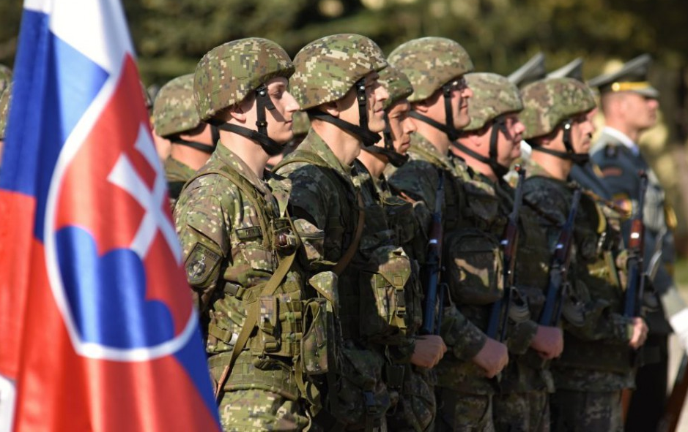
OZBROJENÉ SILY SLOVENSKEJ REPUBLIKY
Zabezpečujú:
obranu Slovenskej republiky
a bezpečnosť štátu
plnenie záväzkov vyplývajúcich
z medzinárodných zmlúv
Podieľajú sa:
na zachovaní verejného poriadku
a bezpečnosti štátu
na zachovaní zvrchovanosti, územnej celistvosti a nedotknuteľnosti hraníc SR
vojenskaprofesia.sk

Slide 4
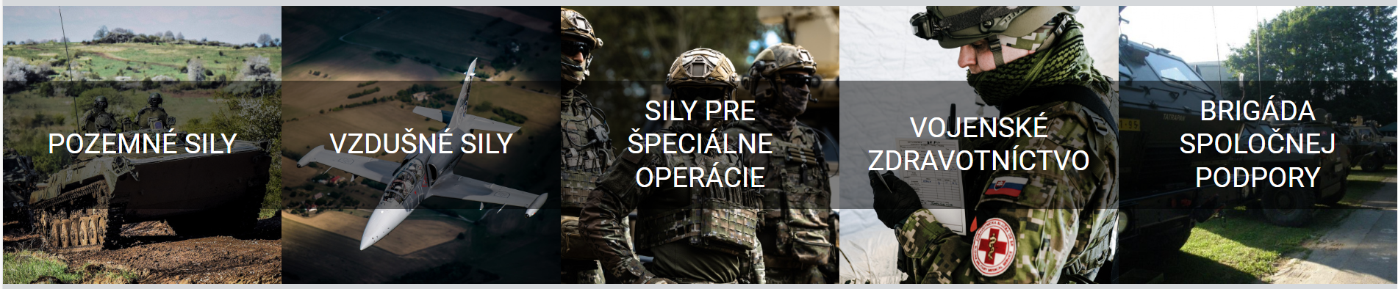
ŠTRUKTÚRA OZBROJENÝCH SÍL
... a ďalšie útvary a jednotky podriadené
Generálnemu štábu OS SR
vojenskaprofesia.sk

Slide 5
PERSONÁLNY ÚRAD – REGRUTAČNÉ SKUPINY
Poslanie:
spolupráca s verejnosťou, informovanie a podpora občanov pri voľbe vojenského povolania
Hlavná úloha:
prezentácia Ozbrojených síl Slovenskej republiky na verejnosti
poskytovanie informácií o možnostiach uplatnenia občanov v Ozbrojených silách Slovenskej republiky
poradenská činnosť pri voľbe vojenskej profesie
Informácie a kontakty:
vojenskaprofesia.sk
vojenskaprofesia.sk

Slide 6
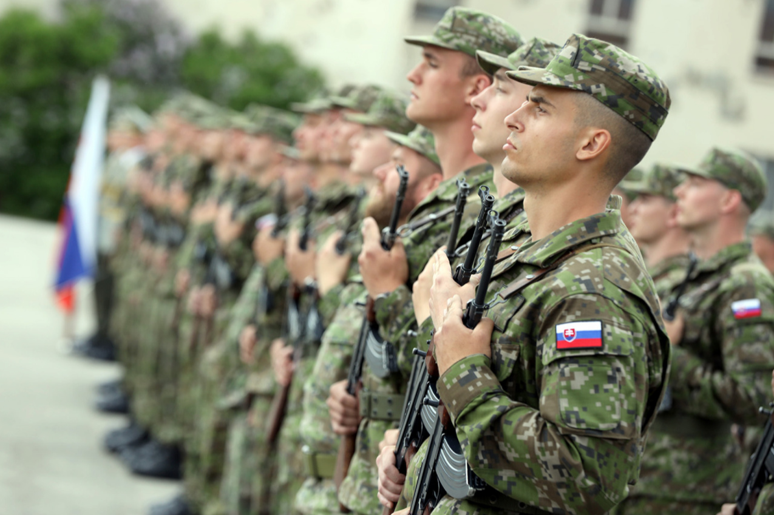
ŠTÁTNA SLUŽBA PROFESIONÁLNEHO VOJAKA
Druhy:
prípravná štátna služba
príprava na výkon dočasnej štátnej služby
/výcvik alebo štúdium/
dočasná štátna služba
doba stanovená zákonom
/do odslúžených 17 rokov/
stála štátna služba
po odslúžení 17 rokov - možnosť služby
až do 55 roku života
krátkodobá štátna služba
dohodnutá určitá doba
vojenskaprofesia.sk

Slide 7
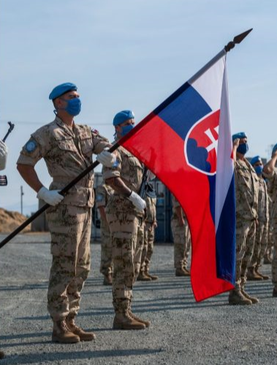
ČO OZBROJENÉ SILY PONÚKAJÚ
- dlhodobé zamestnanie
- finančné zabezpečenie
- sociálne zabezpečenie
- odborný a profesijný rast
- materiálne zabezpečenie
vojenskaprofesia.sk

Slide 8
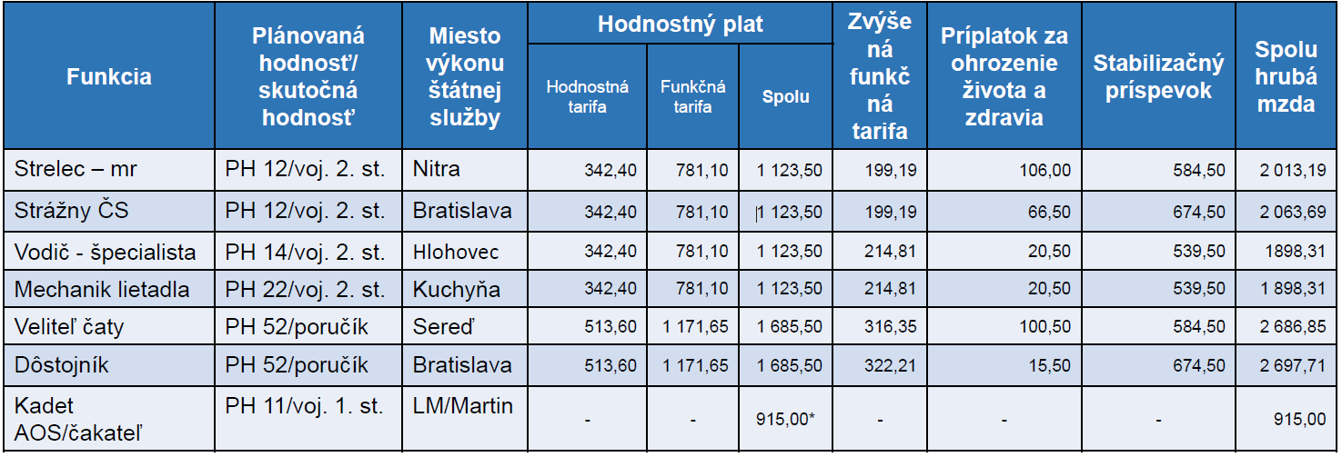
PLATOVÉ NÁLEŽITOSTI OD 1. JANUÁRA 2026
+ aktivačný príspevok (je ho možné poskytnúť profesionálnemu vojakovi pri prvom prijatí alebo vymenovaní do dočasnej štátnej služby v závislosti od funkcie, do ktorej bude ustanovený)
vojenskaprofesia.sk

Slide 9
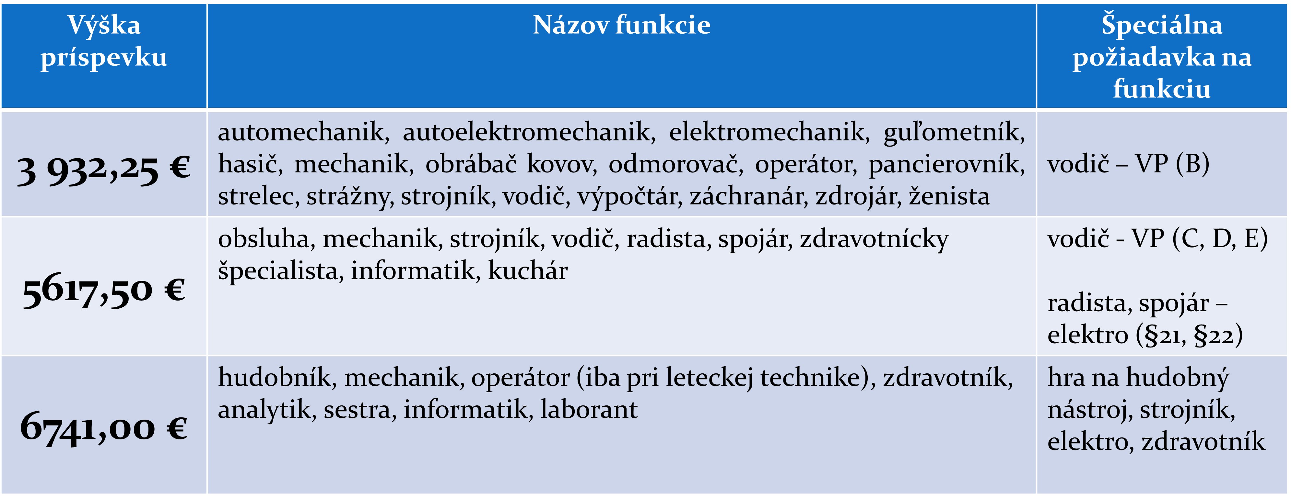
AKTIVAČNÝ PRÍSPEVOK
+ aktivačný príspevok (je ho možné poskytnúť profesionálnemu vojakovi pri prvom prijatí alebo vymenovaní do dočasnej štátnej služby v závislosti od funkcie, do ktorej bude ustanovený. Aktivačný príspevok sa profesionálnemu vojakovi v súvislosti s miestom výkonu štátnej služby zvyšuje o 30 % v Bratislave, Kuchyni, Hlohovci, Seredi a v Leviciach.)
vojenskaprofesia.sk

Slide 10
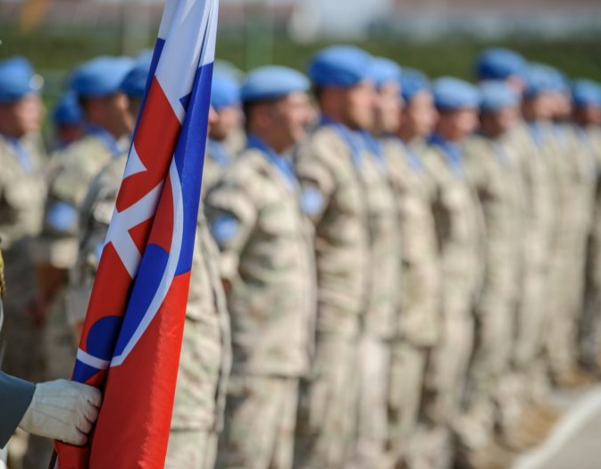
ĎALŠIE FINANČNÉ NÁLEŽITOSTI
pri služobných cestách preplatenie cestovných výdavkov, stravného,
ubytovania
preplatenie cesty pri návšteve
rodiny mimo miesta výkonu služby
+ ďalšie príplatky
(piloti, vojenskí policajti, vojenský športovci,
zdravotníci, výsadkári, lekári...)
vojenskaprofesia.sk

Slide 11
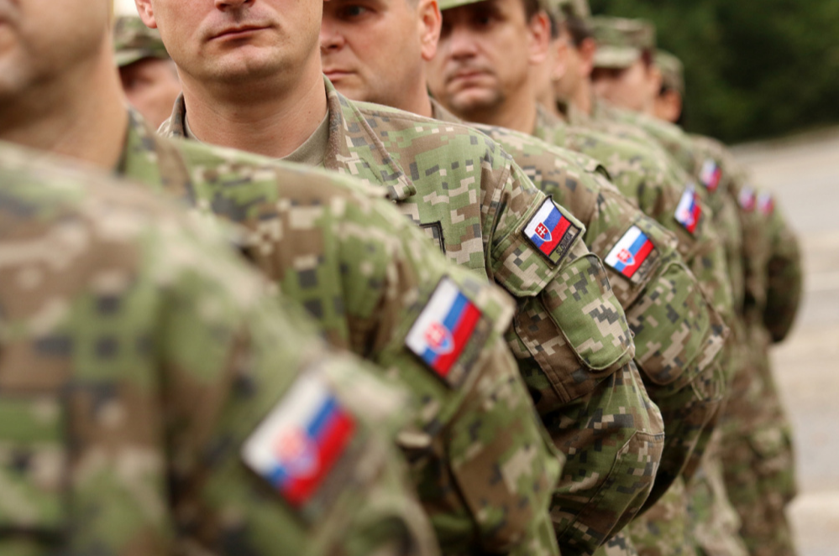
SOCIÁLNE ZABEZPEČENIE
oblasť nemocenského zabezpečenia
nárok na náhradu služobného príjmu pri ochorení
alebo úraze
oblasť výsluhového zabezpečenia
nárok na výsluhový príspevok, nárok na výsluhový dôchodok po 25 rokoch, odchodné pri odchode
do zálohy
príspevok zo sociálneho fondu
na stravovanie, regeneráciu síl
vojenskaprofesia.sk

Slide 12
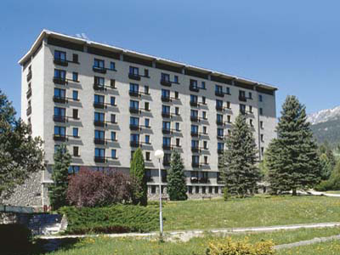
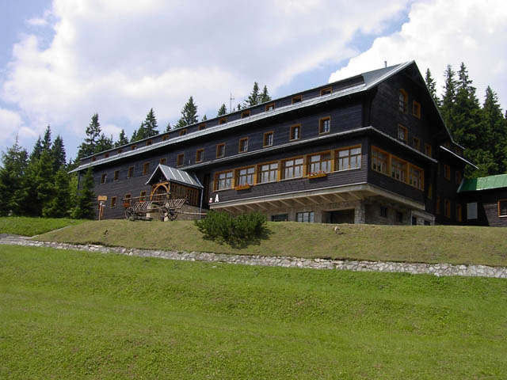
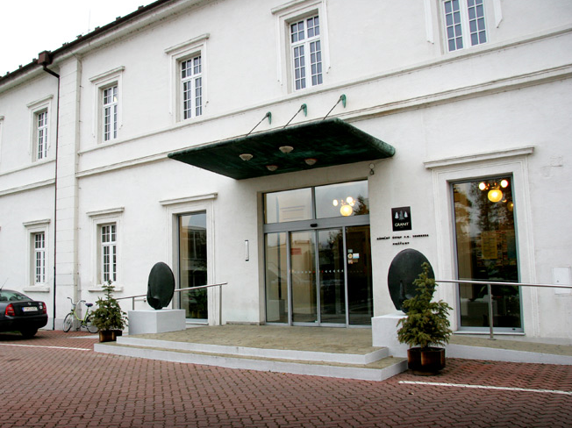
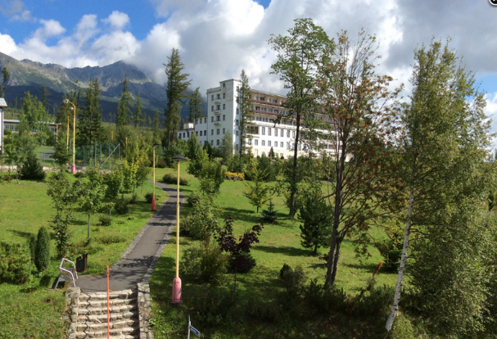
SOCIÁLNE ZABEZPEČENIE
Oblasť sociálnych služieb
- možnosť zúčastňovať sa rodinných rekreácií v hoteloch a rekreačno – zdravotníckych zariadeniach MO SR
- detské letné tábory a preventívne rehabilitácie
- Tatranské Zruby, Smrekovica, Piešťany, Nová Polianka
vojenskaprofesia.sk

Slide 13
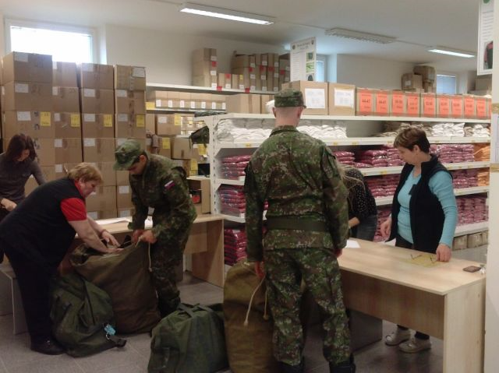
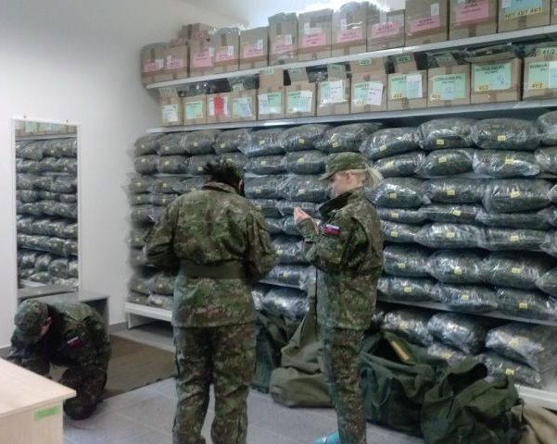
MATERIÁLNE ZABEZPEČENIE
po nástupe do služby
základná výbava oblečenia a výstroja
do osobného vlastníctva
počas služby – poukážky (body)
na nákup výstroja vo výstrojných
strediskách a skladoch
vojenskaprofesia.sk

Slide 14


ĎALŠIE BENEFITY
6 týždňov dovolenky ročne
v stálej službe – 7 týždňov
6 dní dodatkovej dovolenky
rizikové práce, náročné prostredie,
náročná činnosť
14 (21) dní preventívnej rehabilitácie
14 dní - rekondičný pobyt
21 dní - rek. pobyt s kúpeľným režimom
bezplatné stravovanie
pri výcviku vo voj. výcvik. priestoroch
počas 12/24 hod. nepretržitej služby
počas preventívnej rehabilitácie
počas plnenia úloh v zahraničí
vojenskaprofesia.sk

Slide 15
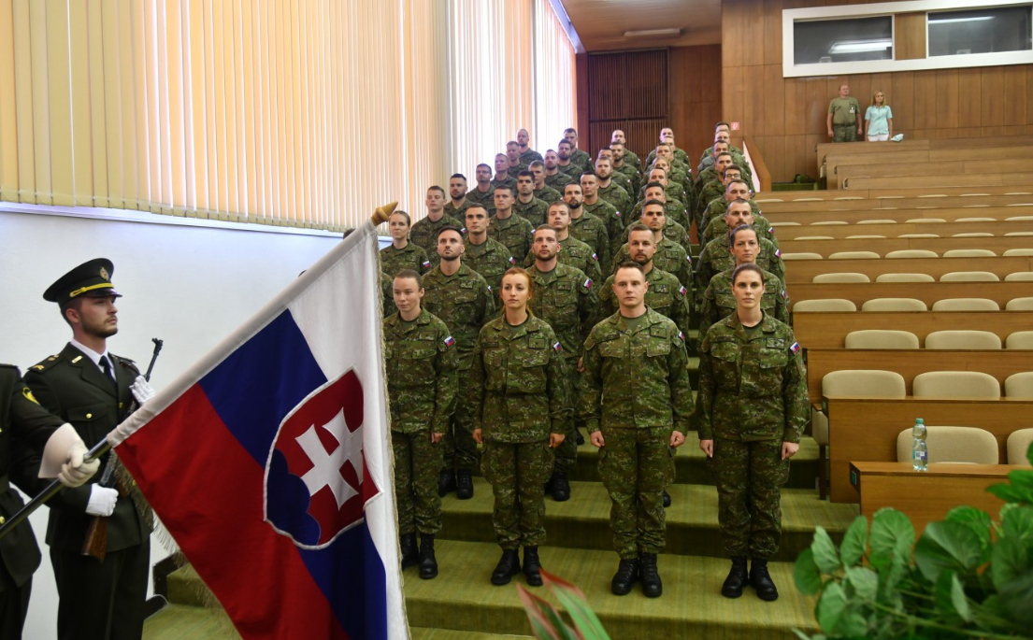
VOJENSKÁ VYSOKÁ ŠKOLA
vojenská vysoká škola
Akadémia ozbrojených síl generála M.R. Štefánika v Liptovskom Mikuláši
Kadet akadémie
základný výcvik
5. ročné štúdium vo zvolenom študijnom odbore (3 roky Bc.+2 roky II. stupeň vysokoškolského štúdia)
6. ročné štúdium v prípade štúdia vojenskej medicíny
aos.sk

Slide 16


KADET AKADÉMIE
Obrana a vojenstvo
- bezpečnosť a obrana štátu
- elektronické zbraňové systémy
- vojenské spojovacie a informačné systémy
- zbraňové systémy, zbrane a ich časti
Doprava
- pilotovanie lietadiel
- riadenie letovej prevádzky
- letecká a kozmická technika
Fakulta vojenského zdravotníctva, Univerzita obrany (ČR)
- vojenské zdravotníctvo pre oblasť všeobecného lekárstva
Fakulta vojenského leadershipu, Univerzita obrany (ČR)
- riadenie a použitie ozbrojených síl, veliteľ chemických jednotiek
aos.sk

Slide 17
KADET AKADÉMIE
PODROBNEJŠIE INFORMÁCIE
O ŠTÚDIU
www.aos.sk
aos.sk

Slide 18

NÁRODNÉ OBRANNÉ SILY – Čo je to ?
Dobrovoľné zálohy OSSR
Delia sa na: branné, operačné a pohotovostné zálohy
Organizovaný a bezpečný výcvik
Príprava na zvládanie krízových situácií:
povodne
požiare
havárie
noska.sk

Slide 19
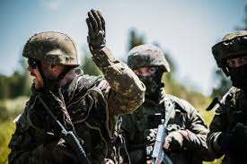
BRANNÉ ZÁLOHY – O čom to je?
14 dňový intenzívny výcvik
Výcvik zahŕňa:
Strelecká príprava – manipulácia so zbraňou
topografia,
prežitie v prírode,
sebaobrana
poskytnutie prvej pomoci
Spolupráca s profesionálmi
noska.sk

Slide 20
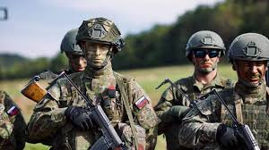
BRANNÉ ZÁLOHY – Čo za to ?
Finančná odmena 1500€/rok
Zdarma:
výstroj,
ubytovanie
strava
Vojenské zručnosti a vedomosti
Disciplína a zodpovednosť
Noví priatelia a kamarátske vzťahy s ľuďmi z celého Slovenska
noska.sk

Slide 21
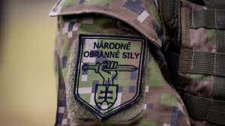
BRANNÉ ZÁLOHY – Aké sú podmienky?
Občan SR 18-55 rokov (výnimočne do 65 rokov), trvalý pobyt na území SR
zdravotná/psychická spôsobilosť, bezúhonnosť, spoľahlivosť
Podanie žiadosti a doloženie potrebných dokumentov
noska.sk

Slide 22
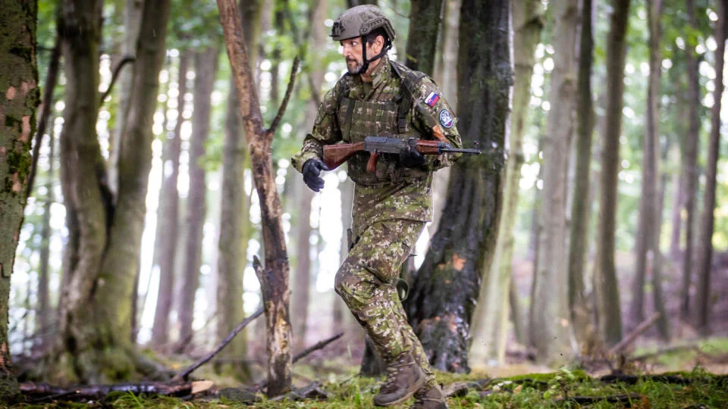
BRANNÉ ZÁLOHY – Ako na to?
Rozhodni sa
Over si podmienky
Kontaktuj Národné obranné sily
Absolvuj prijímacie konanie
Nastúp na výcvik
noska.sk

Slide 23
NÁRODNÉ OBRANNÉ SILY
Kontakt:
Národné obranné sily
Novozámocká 1
949 01 Nitra
Web: www.noska.sk
Infolinka: 0960 960 960
Mail: nos@mil.sk
vojenskaprofesia.sk

Slide 24
OZBROJENÉ SILY SLOVENSKEJ REPUBLIKY
KONTAKT A INFORMÁCIE
vojenskaprofesia.sk
noska.sk

Slide 25
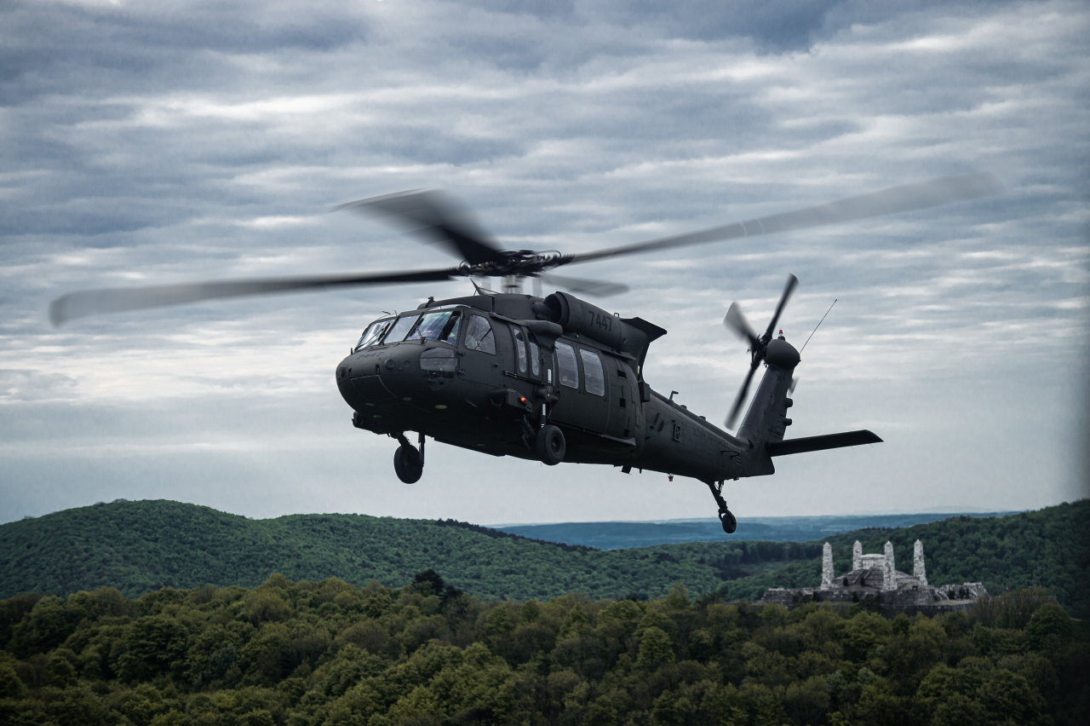
ĎAKUJEME ZA POZORNOSŤ
˝Kto si myslí, že mu slobodu druhí vybojujú,
ten jej nie je hodný˝
gen. M. R. Štefánik

